Slide 2
從小到大，每次去逛夜市，我一定會買糖葫蘆來吃，我真的很喜歡吃糖葫蘆，所以今年暑假，我想要挑戰自己動手做糖葫蘆來吃。
我打算使用不同的水果製作，
利用暑假上網查資料和學習怎麼做。

Slide 3
七月
日 | 一 | 二 | 三 | 四 | 五 | 六
 |  |  |  |  |  | １
２ | ３ | ４ | ５ | ６ | ７ | ８
９ | １０ 上網查資料 | １１ 上網查資料 | １２ 上網查資料 | １３ 上網查資料 | １４ 上網查資料 | １５ 準備材料
１６ 準備材料 | １７ 第１次挑戰 | １８ 上網查資料 第２次挑戰 | １９ 上網查資料 第３次挑戰 （番茄成功） | ２０ | ２１ | ２２
２３ | ２４ | ２５ | ２６ | ２７ | ２８ | ２９
３０ | ３１

Slide 4
八月
日 | 一 | 二 | 三 | 四 | 五 | 六
 |  | １ | ２ | ３ | ４ | ５
６ 準備材料 | ７ 第４次挑戰 （櫻桃成功） | ８ | ９ | １０ | １１ | １２
１３ | １４ | １５ | １６ | １７ | １８ | １９
２０ 上網查資料 第５次挑戰 （葡萄成功） | ２１ 上網查資料 第６次挑戰 （蘋果成功） | ２２ 製作成果ppt | ２３ 製作成果ppt | ２４ 製作成果ppt | ２５ 製作成果ppt | ２６ 製作成果ppt
２７ 製作成果ppt | ２８ 製作成果ppt | ２９ 製作成果ppt | ３０ 上網查資料 第７次挑戰 （奇異果成功） | ３１ 製作成果ppt

Slide 5
7/10-16上網查資料
糖葫蘆的由來
糖葫蘆起源自宋朝，南宋光宗皇帝給他愛妃治病，從民間找來的配方。一個江湖郎中揭榜進宮之後，開出了冰糖水煮山里紅的配方，後來此配方，流傳到民間就變成現在的糖葫蘆。（資源來源：維基百科＿糖葫蘆）
製作糖葫蘆的步驟
1、水果要清洗。
2、在鍋中加入細砂糖和水開中小火勿攪拌只能搖晃鍋子 （糖水比例為３：１）
3、將水果三顆串成一串。
4、待糖漿至淺黃色就可以先關火，然後將水果裹上糖漿就完成了！
（資源來源：無毒農網頁）

Slide 6
備好「小番茄」和「砂糖」
7/17第１次挑戰

Slide 7
糖水比例（３比１）

Slide 8
在鍋中加入細砂糖和水，開中小火，
勿攪拌只能搖晃鍋子。
（我覺得還滿難
的，一直怕被
燙到…）

Slide 9
怎麼…感覺好像很簡單的樣子，接下來裹糖漿，
第一次挑戰，完成！

Slide 10
怪怪的？怎麼糖漿…流成這樣？不是應該…包住水果嗎？
【安佑】外表沒有脆脆的口感。
【媽媽】沒有成功，外皮完全不對。
【弟弟】很好吃！

Slide 11
7/18第２次挑戰
再次上網找失敗的原因。
外表不脆，有可能是糖的溫度不夠高
（第一次太快關火了了）

Slide 12
測試溫度的方法
使用小湯匙，沾起少許糖漿入冷水中，查看糖漿是否能在水中成形，還要試一下口感，是否會黏牙…等。
煮了好久，糖漿才成形又不黏牙！

Slide 13
快快快…好緊張！趕快裹糖漿…，完成！

Slide 14
大家都覺得
有成功耶，
外表很脆很好吃！
但……

Slide 15
但……
外表不好看，
可能糖漿裹不平均，會「黏盤子」，糖衣還掉了！

Slide 16
7/19第３次挑戰
為了解決黏盤子造成脫糖的情形，再次上網查資料。
避免糖衣黏盤子方法有二種：
盤子抹油和快速放入冰水中。
我試了
快速放入冰水中
這個方法。

Slide 17
番茄糖葫蘆，成功！

Slide 18
８/７第４次挑戰
番茄糖葫蘆，
成功！
至少做出５種不同口味的糖葫蘆。
這次挑戰「櫻桃」和「蘋果」

Slide 19
櫻桃糖葫蘆外表看起來成功，但我覺得不好吃；媽媽覺得櫻桃酸酸的，加上糖衣，還不錯！
蘋果…完全不行，
不知是買來的蘋果不好吃，
還是什麼原因，竟然變苦了！

Slide 20
8/20第５次挑戰
為了找出蘋果不好吃的原因，再次上網查資料。
可能是把皮全去掉，又擦得不夠乾…也可能買的蘋果不好吃！
重新準備
（蘋果、葡萄）

Slide 21
已經挑戰４四次了，照著原本的方式，
試糖漿有沒有成形…等步驟。應該是可以成功的，
但…
意外
發生了…

Slide 22
再完成第一串葡萄糖葫蘆之後，原本要接著裹第二串的…
此時，
鍋子裡的糖漿竟然「反沙」了！
還好，葡萄糖葫蘆，成功！
糖漿一下子又變回糖了，太神奇了！上網查才知道這種現象叫做「反沙」！

Slide 23
會發生「反沙」原因是糖沒有完全融化。
8/2１第６次挑戰
因為這次想挑戰多種口味，我們這次使用了比較多的糖，竟忽略了融化這點。
預防「反沙」的方法是，可以先用開水讓糖融化再煮！

Slide 24
這次買來的蘋果有先試吃，還沒做成糖葫蘆前，就很好吃，加上糖衣，美味！
蘋果糖葫蘆，成功！

Slide 25
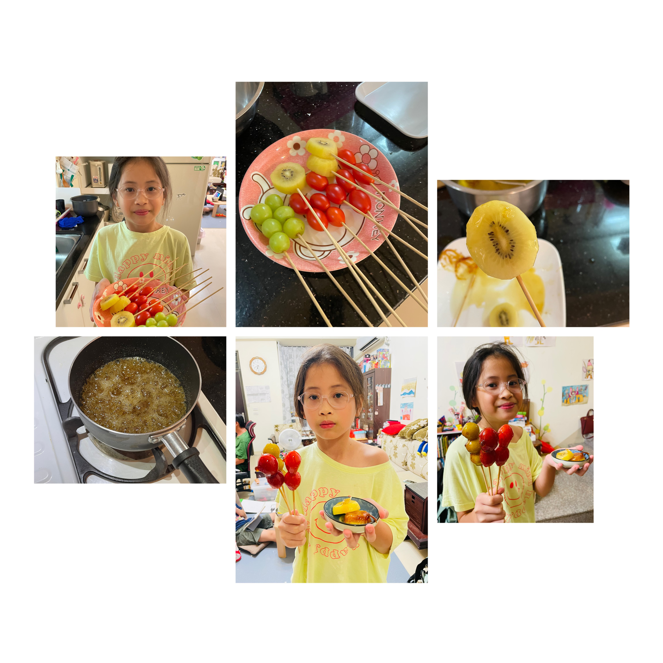
８/30第７次挑戰
奇異果不好串，
還是掉了！
但，很美味^^

Slide 26
暑假期間，我總共做了七次，我覺得很難，沒有想像中的簡單。因為遇到很多「狀況」，例如：裹糖漿的時候會沒辦法裹到後面的水果；有時候糖還會黏到到盤子上面，造成水果上面的糖脫掉；最可怕是怕被火燙到，自己動手做美食，真的不簡單呀！

